Slide 1
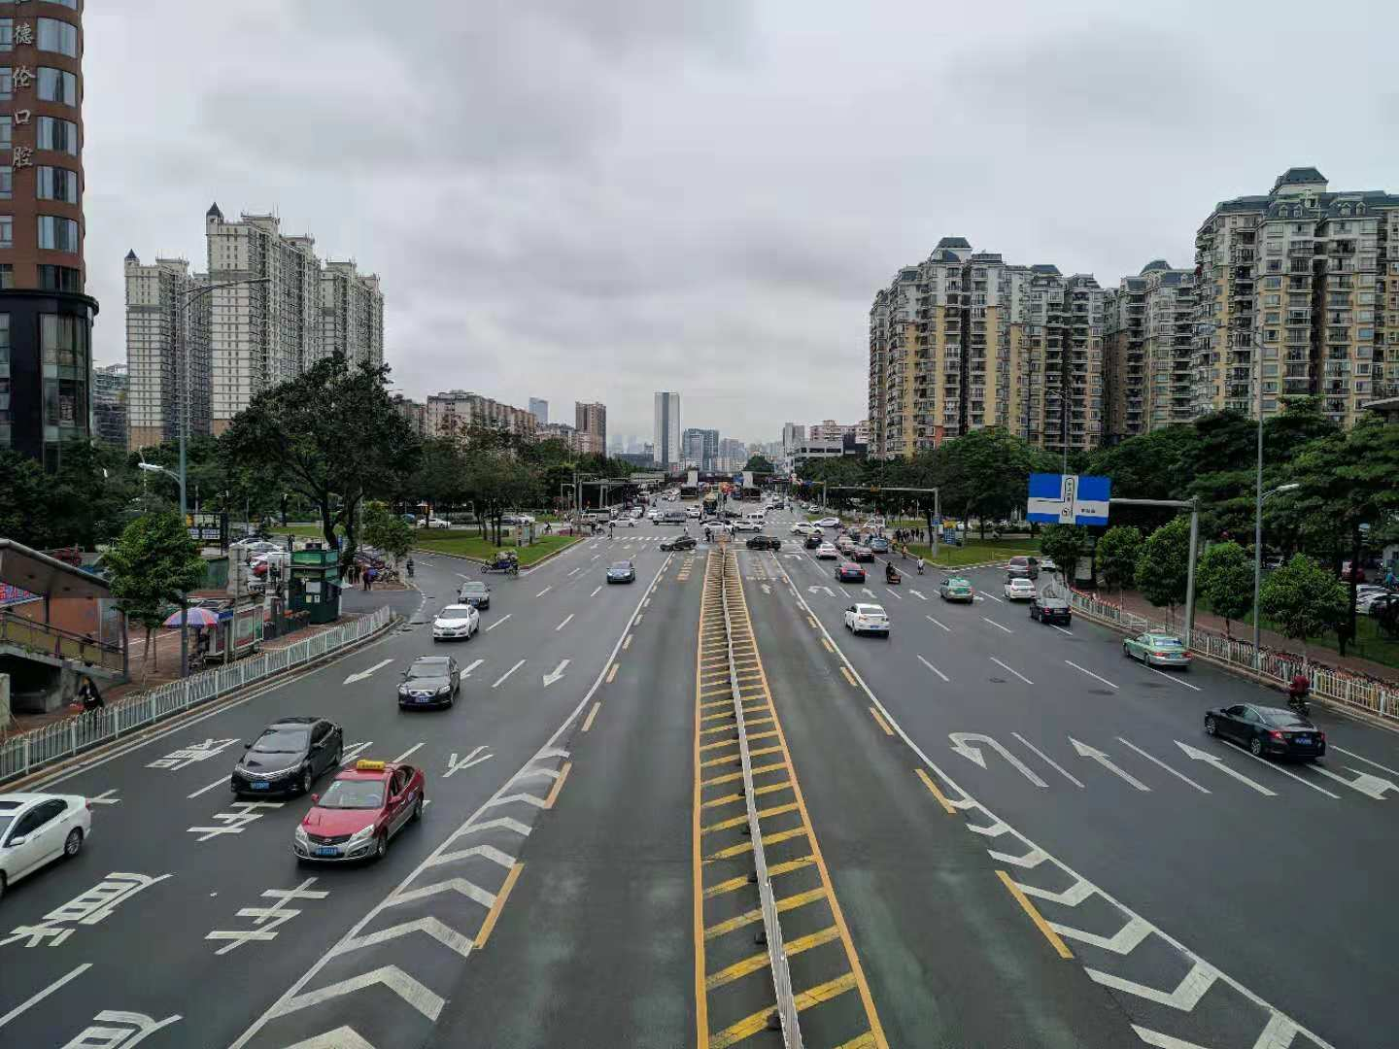
车陂-中山大道交叉口 信号配时调查
汇报：付怿昕
成员：付怿昕 龚楚棋
古皓允 谷淑娴

Slide 2
总览
00
调查内容与分析
评价信号配时优劣
利用交通量配置周期
webster信号配时法
通行能力
饱和流率
机动车、行人相位
信号配时调查
调查概况
调查目的
两种方案进行对比
调查时间与站位

Slide 3
调查目的
01
调查交叉口机动车相位与行人相位
综合信号周期、行人相位长度，交叉口饱和流率，交叉口设计通行能力，结合实际交通量与行车延误等因素，评价中山大道-车陂路交叉口的信号配时优劣，结合现有的信号配时方案，提出我们的建议
熟悉交通调查工具与各种调查方法，理解交通调查在交通评价中的作用
培养自主调研与团队合作的能力，培养发现与解决问题的能力

Slide 4
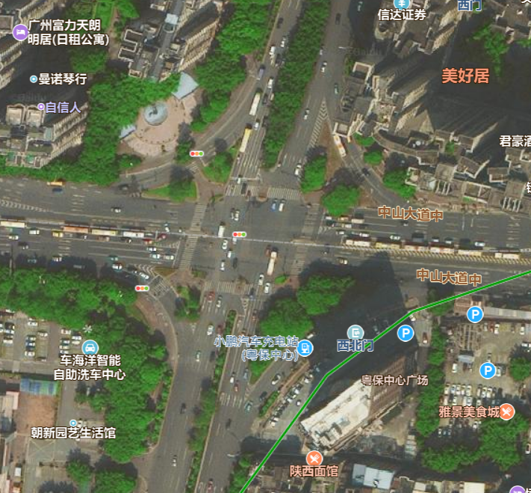
交叉口情况
02
东西向为双向九车道
6条直行车道
2条BRT专用车道
1条左转掉头专用车道
南北向为双向七车道
6条直行车道
1条左转专用车道

Slide 5
交叉口情况
02
信号为2相位机制
主要相位为东西向直行和南北向直行，右转与直行无明显关联
BRT专用道与同方向的直行车道信号配时相同
直行信号控制采用非固定周期信号配时（周期在90-110s之间浮动）
右转信号控制采用固定周期信号配时，为32s绿灯+3秒黄灯+12秒红灯，行人过街按钮无作用

Slide 6
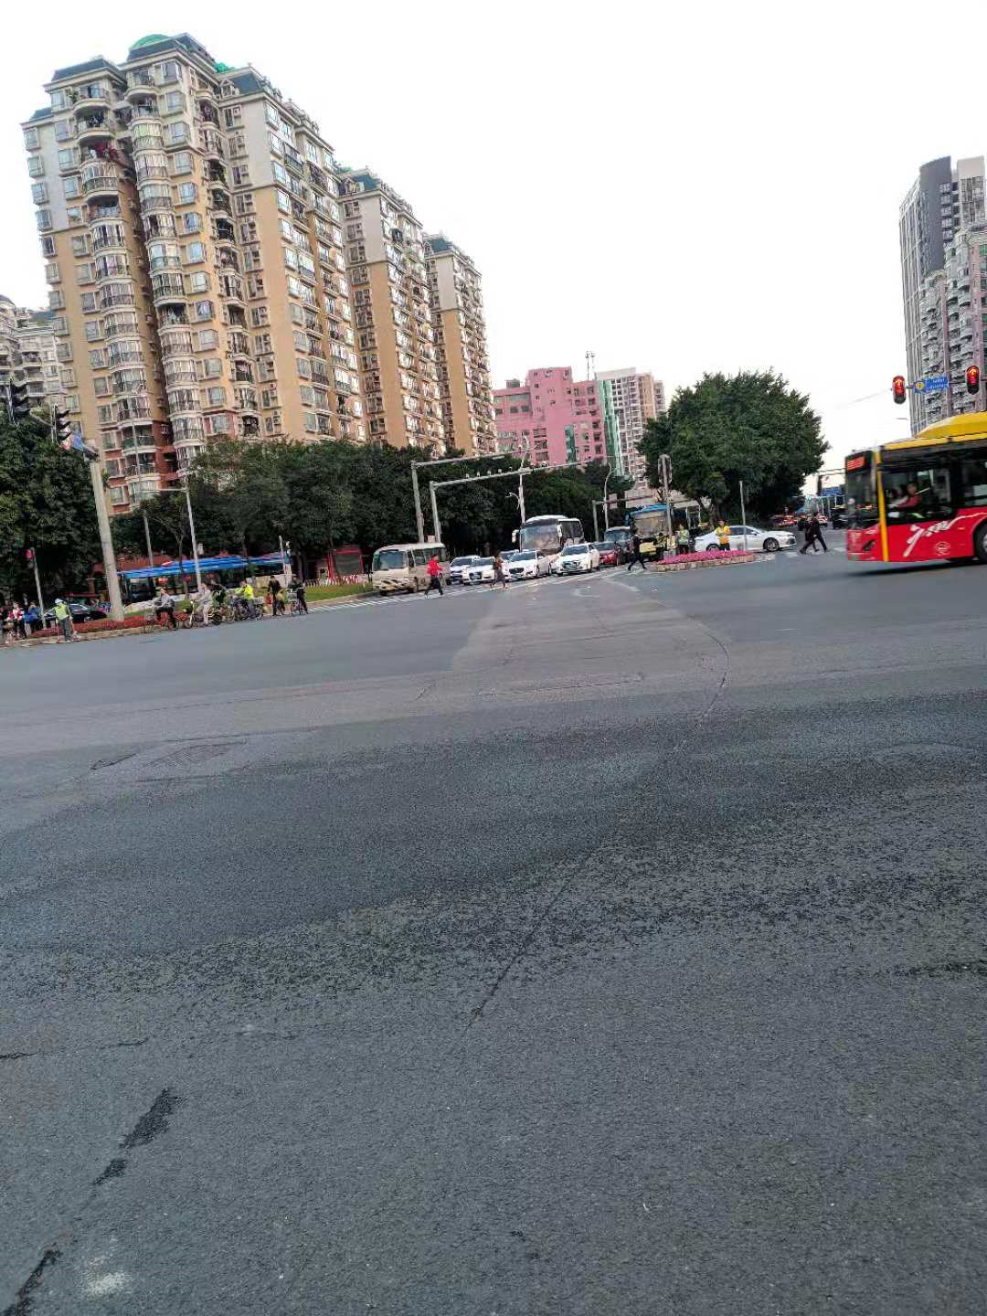
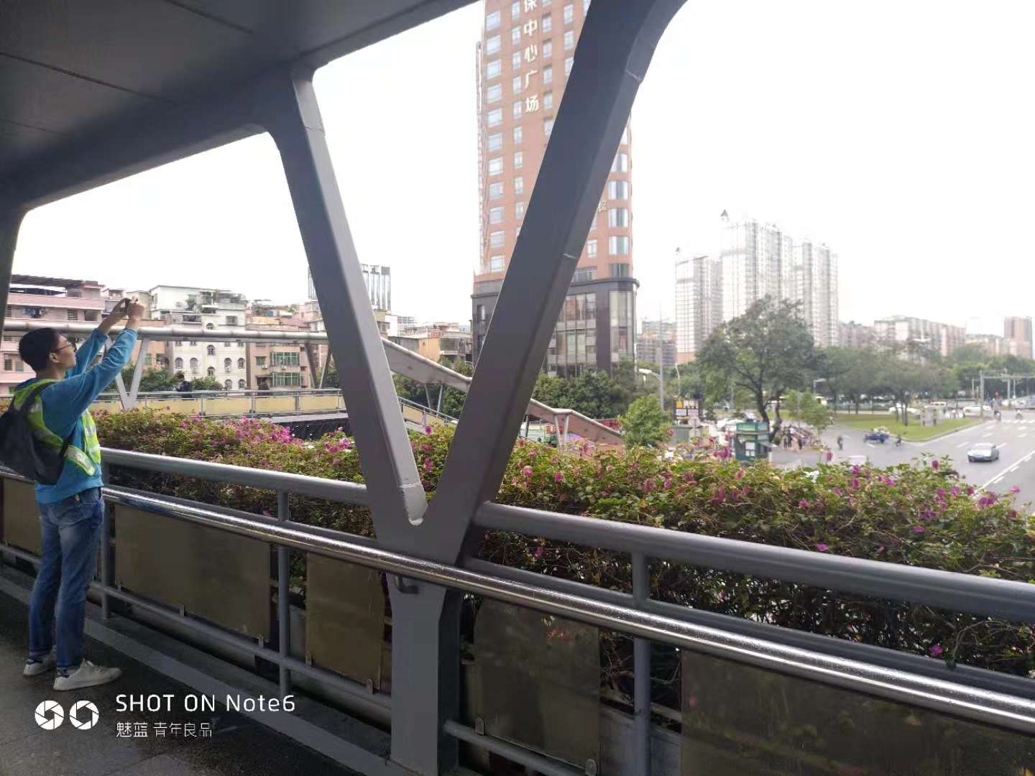
调查时间
03
早高峰： 7:00-8:00
平峰： 10:00-11：00
晚高峰：17:30-18:30

Slide 7
调查工具
04
记录板4个，调查表若干
手机4部， 三脚架4个
反光衣4件，调查证4件
秒表1个

Slide 8
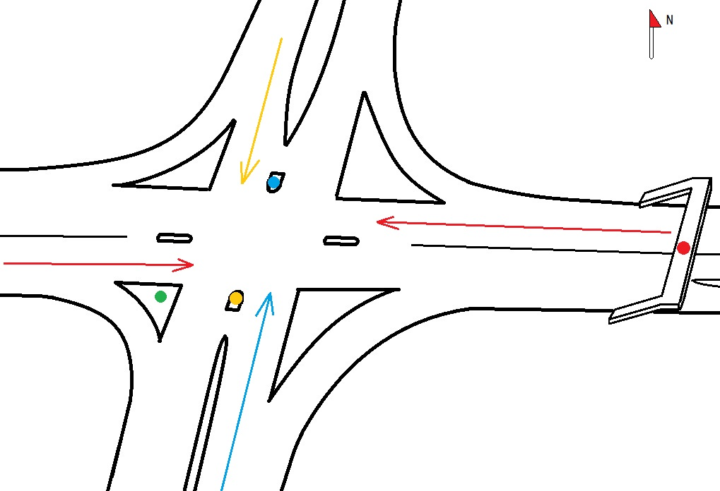
人员站位-直行
05-1
红色位点（天桥）
谷淑娴，手机拍摄东西向车流并记录东西向相位时长与周期时长
绿色位点（3）
龚楚棋，用秒表记录南北向相位时长与周期时长
黄色位点（5）
付怿昕，在安全岛用手机拍摄北方向来车，同时现场计数
蓝色位点（6）
古皓允，在安全岛用手机拍摄南方向来车，同时现场计数
2
1
6
5
3
4

Slide 9
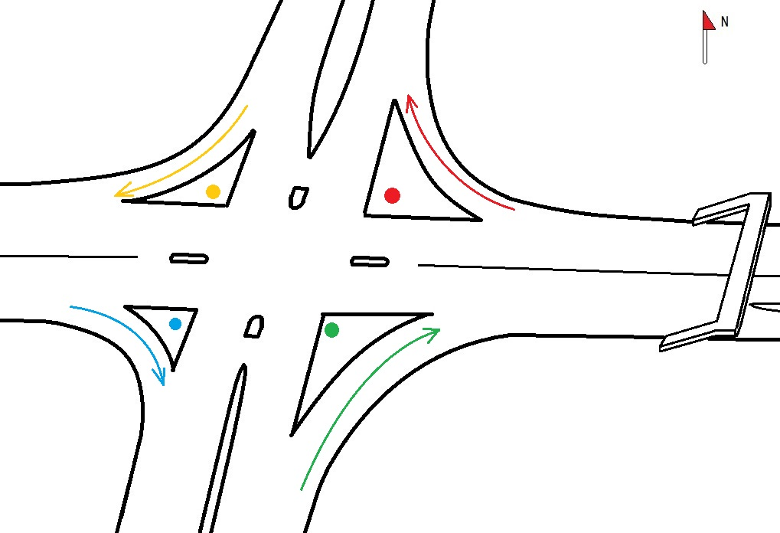
人员站位-右转
05-2
每人调查一个右转进道口
同步拍摄
定时信号灯进道口饱和流率记录信号相位和车流量

Slide 10
信号配时
06

Slide 11
信号配时
06
南北向直行机动车信号配时
平均周期长度101s
平均周期长度106s
平均周期长度100s

Slide 12
信号配时
06
对于右转相位而言，任何时间段的相位分配都是固定不变的。
 | 绿灯 | 黄灯 | 红灯
机动车相位 | 32 | 3 | 12
行人相位 | 12 |  | 35

Slide 13
07
饱和流率
采用的是非定周期饱和流量测量法，每周期分为三个观测单元
南进口的饱和流率明显小于北进口

Slide 14
07
饱和流率
采用的是定周期饱和流量测量法，每6秒为一个观测单元

Slide 15
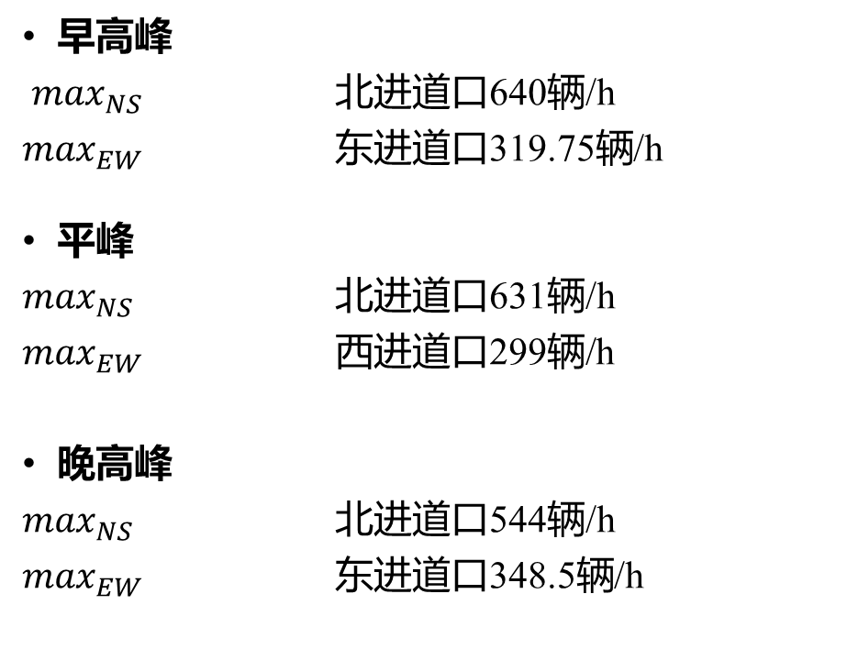
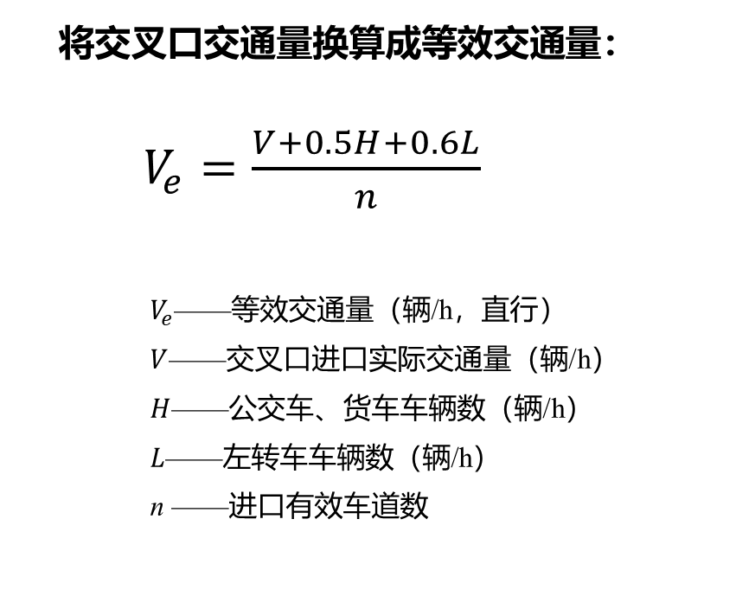
PLAN A: 以交通量为参数进行信号配时
08-1
将交叉口交通量换算成等效交通量：
$V_{e}=\frac{V+0.5H+0.6L}{n}$
$V_{e}$——等效交通量（辆/h，直行）
$V$——交叉口进口实际交通量（辆/h）
$H$——公交车、货车车辆数（辆/h）
$L$——左转车车辆数（辆/h）
n ——进口有效车道数
早高峰
$\max_{NS}$ 北进道口640辆/h
$\max_{EW}$ 东进道口319.75辆/h
平峰
$\max_{NS}$ 北进道口631辆/h
$\max_{EW}$ 西进道口299辆/h
晚高峰
$\max_{NS}$ 北进道口544辆/h
$\max_{EW}$ 东进道口348.5辆/h
数据来源：交通量小组

Slide 16
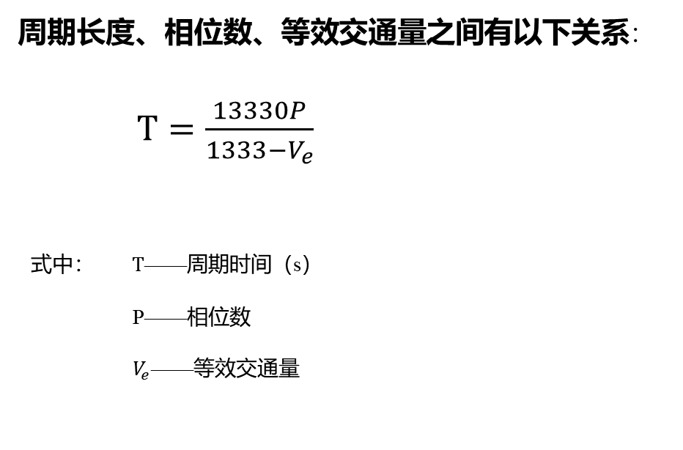
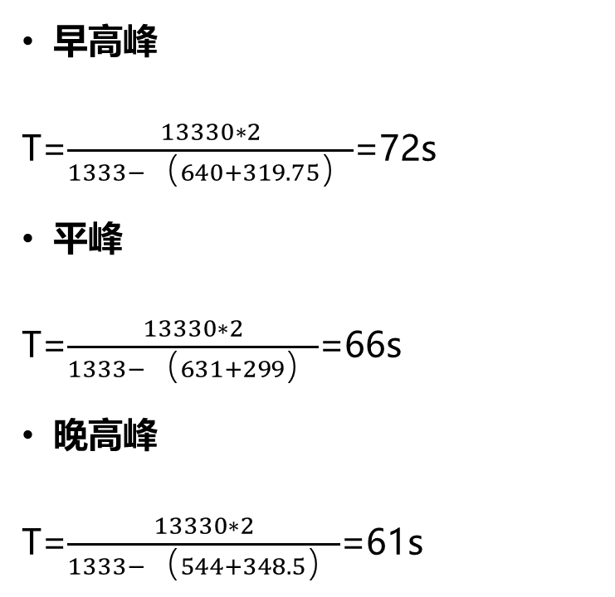
08-1
周期长度、相位数、等效交通量之间有以下关系：
$T=\frac{13330P}{1333−V_{e}}$
式中： $T$——周期时间（s）
P——相位数
$V_{e}$——等效交通量
早高峰
T=$\frac{13330∗2}{1333−（640+319.75）}$=72s
平峰
T=$\frac{13330∗2}{1333−（631+299）}$=66s
晚高峰
T=$\frac{13330∗2}{1333−（544+348.5）}$=61s

Slide 17



08-1
总绿灯时间$G=T−2$*黄灯时间
 | 早高峰 | 平峰 | 晚高峰
南北相位绿灯 | 44 | 41 | 34
东西相位绿灯 | 22 | 19 | 21
南北相位$绿灯 G_{NS}=\frac{\max_{NS}}{\max_{NS}+\max_{EW}}∗G$
理论信号配时周期表
东西相位绿灯 $G_{EW}=\frac{\max_{EW}}{\max_{NS}+\max_{EW}}∗G$

Slide 18
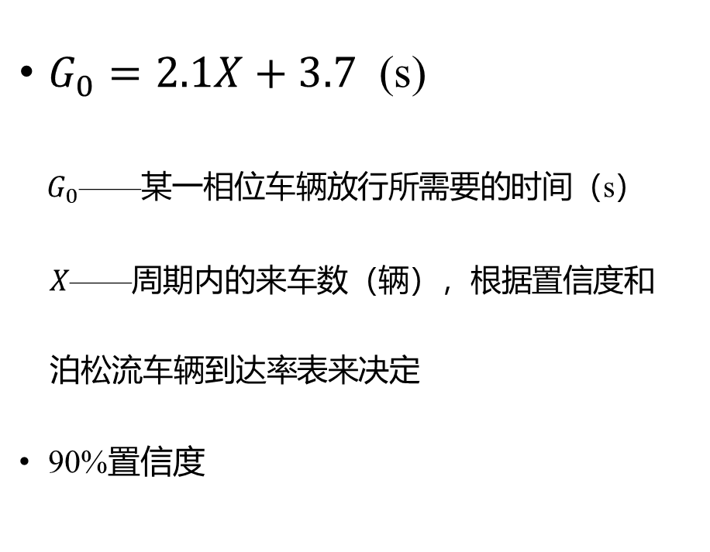
利用绿灯检验公式检验信号配时优劣
08-1
m（周期内平均来车数） | X（周期内平均来车数）
0.0-0.1 | 0
0.2-0.5 | 1
0.6-1.1 | 2
1.2-1.7 | 3
1.8-2.4 | 4
2.5-3.1 | 5
3.2-3.8 | 6
3.9-4.6 | 7
4.7-5.4 | 8
5.5-6.1 | 9
6.2-7.0 | 10
7.1-7.8 | 11
7.9-8.6 | 12
8.7-9.4 | 13
9.5-10.3 | 14
10.4-11.1 | 15
11.2-11.9 | 16
12.0-12.8 | 17
12.9-13.6 | 18
13.7-14.5 | 19
14.6-15.3 | 20
15.4-16.2 | 21
16.3-17.0 | 22
17.1-17.9 | 23
18.0-18.8 | 24
18.9-19.7 | 25
19.8-20.6 | 26
20.7-21.5 | 27
21.6-22.3 | 28
$G_{0}=2.1X+3.7$ (s)
$G_{0}$——某一相位车辆放行所需要的时间（s）
$X$——周期内的来车数（辆），根据置信度和
泊松流车辆到达率表来决定
90%置信度

Slide 19
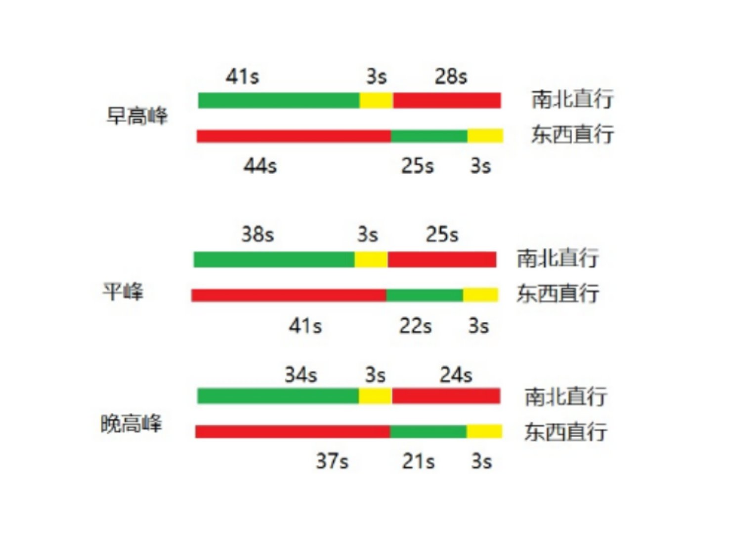
08-1
 | 早高峰 | 平峰 | 晚高峰
南北相位绿灯 | 44 | 41 | 34
东西相位绿灯 | 22 | 19 | 21
理论信号配时
 | 早高峰 | 平峰 | 晚高峰
南北相位绿灯 | 39 | 37 | 31
东西相位绿灯 | 25 | 23 | 23
绿灯检验信号配时

Slide 20
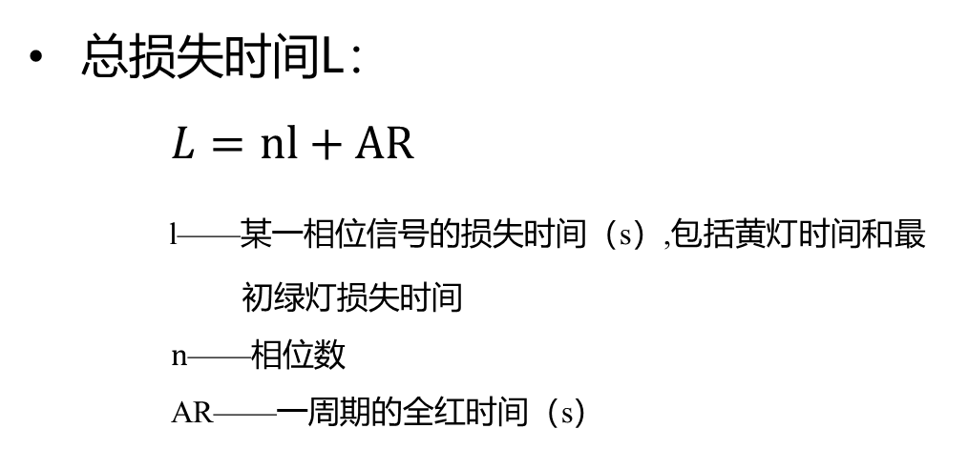
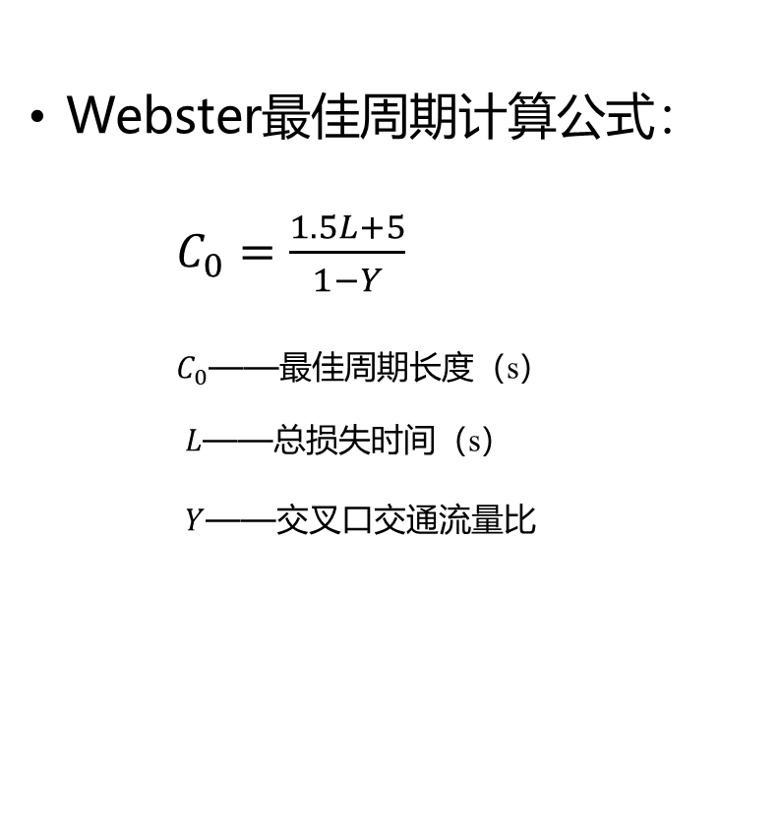
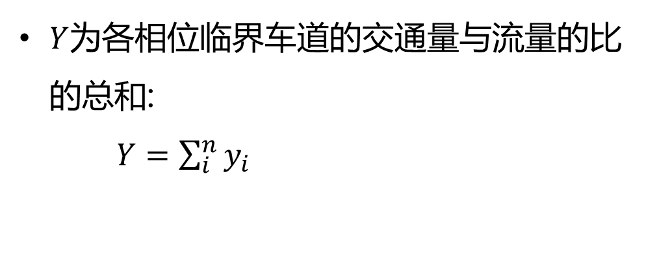
PLAN B: Webster配时法
08-2
Webster最佳周期计算公式：
$C_{0}=\frac{1.5L+5}{1−Y}$
$C_{0}$——最佳周期长度（s）
$L$——总损失时间（s）
$Y$——交叉口交通流量比
总损失时间L：
$L=nl+AR$
l——某一相位信号的损失时间（s）,包括黄灯时间和最
初绿灯损失时间
$n$——相位数
AR——一周期的全红时间（s）
$Y$为各相位临界车道的交通量与流量的比的总和:
$Y=\sum_{i}^{n}{y_{i}}$
$$临界车道:是指每一信号相位上交通量最大的那条车道$$

Slide 21
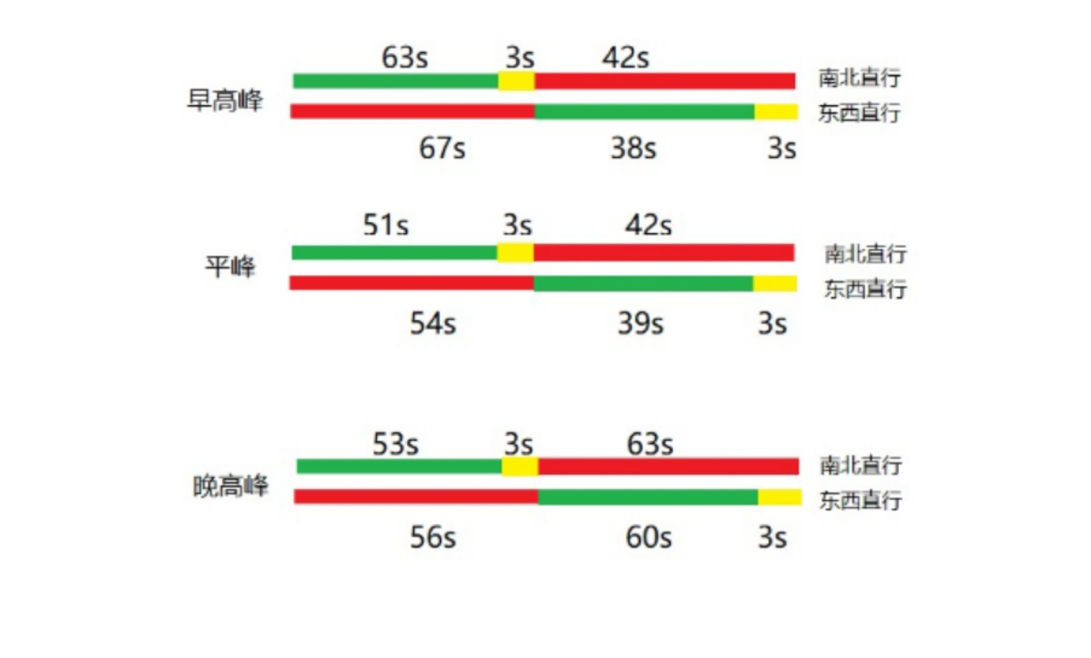
经过计算得到Webster理论信号配时
08-2
周期长度：108s
周期长度：96s
周期长度：119s

Slide 22
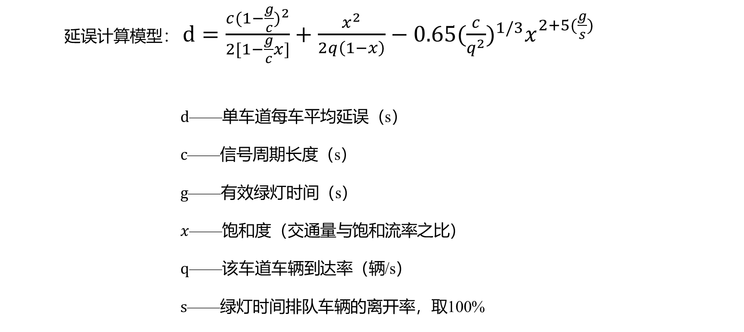
Webster延误检验
08-2
延误计算模型： $d=\frac{{c(1−\frac{g}{c})}^{2}}{2[1−\frac{g}{c}x]}+\frac{x^{2}}{2q（1−x）}−0.65{(\frac{c}{q^{2}})}^{1/3}x^{2+5(\frac{g}{s})}$
$d$——单车道每车平均延误（s）
$c$——信号周期长度（s）
$g$——有效绿灯时间（s）
$x$——饱和度（交通量与饱和流率之比）
$q$——该车道车辆到达率（辆/s）
$s$——绿灯时间排队车辆的离开率，取100%

Slide 23
08-2
webster理论信号配时下的行车延误
早高峰
南北向15.4s，东西向27.7s
晚高峰
南北向24.3s，东西向20.7s
平峰
南北向16.3s，东西向22.3s
实际行车延误数据
早高峰
南北向19.6s，东西向28.1s
晚高峰
南北向18.6s，东西向26s
平峰
南北向21.4s，东西向28.9s
数据来源：行车延误小组

Slide 24
08-2
除晚高峰的南北向延误增加（从18.6s增加到24.3s）以外，其余所有进道口的延误时间都大幅度减少（减少程度为17.4%），证明由webster法推导出的新的信号配时方案是可行有效的。
最终选择webster法得到的信号配时作为理论方案。

Slide 25
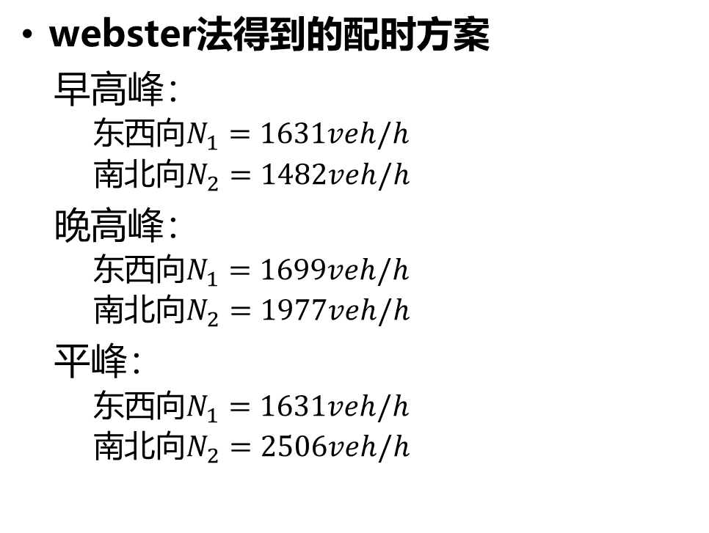
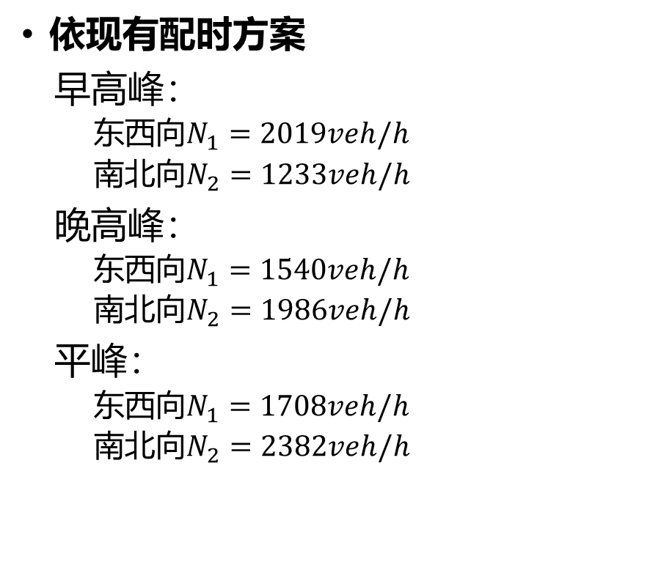
通行能力分析
09
信号交叉口某一相位的通行能力等于每绿灯小时通行能力乘以绿信比。
依现有配时方案
早高峰：
东西向$N_{1}=2019veh/h$
南北向$N_{2}=1233veh/h$
晚高峰：
东西向$N_{1}=1540veh/h$
南北向$N_{2}=1986veh/h$
平峰：
东西向$N_{1}=1708veh/h$
南北向$N_{2}=2382veh/h$
webster法得到的配时方案
早高峰：
东西向$N_{1}=1631veh/h$
南北向$N_{2}=1482veh/h$
晚高峰：
东西向$N_{1}=1699veh/h$
南北向$N_{2}=1977veh/h$
平峰：
东西向$N_{1}=1631veh/h$
南北向$N_{2}=2506veh/h$

Slide 26
通行能力分析
09
应用webster信号配时法，除早高峰东西向通行能力下降外，其他相位均有所提升或基本不变
实际早高峰南北向交通量大于东西向交通量，减少东西向绿灯时间是合理的

Slide 27
调查反思
10
将实际信号周期与webster法得到的信号周期对比，发现webster法计算得到的周期较为宽松。
将实际信号周期与交通量法得到的信号周期对比，发现交通量法计算得到的周期较为紧凑。

Slide 28
调查反思
10
方法一
方法二
方法一计算得到的理论信号配时偏小，是因为它只将交通量作为唯一参数
方法二计算得到的理论信号配时偏大，是因为webster法以最小行车延误作为目标

Slide 29

感谢观看！
2018.12.11

